Slide 1
Realtime

Slide 2
Agenda
Beschreibung des Projekts
Struktur des Projekts
Tools & Probleme
Live-Demo
Agenda

Slide 3
Beschreibung des Projekts
Chat-Applikation in Echtzeit
Sign-In oder Register
Chaträume
Echtzeit-Typing-Indikator
KI-Chat-Bot
 | Beschreibung

Slide 4






Struktur des Projekts
NextAuth.js
 |  | Struktur des Projekts

Slide 5

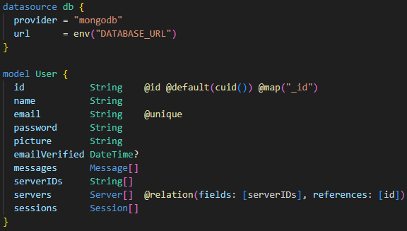
Prisma
Open-Source-Datenbank-Toolkit
bietet ein ORM (Object-Relational Mapping)
wird in prisma/schema.prisma definiert
eng in TypeScript integriert
plattformunabhängig
 |  |  | Prisma

Slide 6

MongoDB
NoSQL-Datenbank
einfache Skalierbarkeit
Wird in Docker gestartet → isolierte Umgebung
gute Wahl für Projekte, die häufige Datenänderungen und flexible Datenstrukturen erfordern
 |  |  |  | MongoDB

Slide 7
Problem – MongoDB Replica Set
Prisma verwendet intern Mongo-DB Transaktionen
Replikation des Datensatzes muss aktiviert sein
MongoDB Replica Set konfigurieren
Problem: MongoDB Docker Container kommt standardmäßig nicht als Replica Set
Lösung: Custom Dockerfile für Standalone MongoDB Container als Replica Set
 |  |  |  | MongoDB

Slide 8






Welche Authentifizierung Möglichkeiten?
Passport
Keycloak
Gluu
Firebase Authentication
Okta
NextAuth
 |  |  |  |  | NextAuth

Slide 9
Warum NextAuth?
Bietet per Default verschlüsselte Kommunikation zwischen Frontend und Backend
Bietet viele bekannte sign-in Services an (Apple, Google, GitHub, Twitter etc.)
Kann mit und ohne Datenbanken verwendet werden
Kompatibel mit dem Next.js Framework (Routing)
Sehr flexibel durch mehrere Authentifizierungsmethoden:
OpenAuthentication (Apple, Google, GitHub, Twitter etc.)
OpenID Connect
JSON Web Tokens (JWT)
 |  |  |  |  | NextAuth

Slide 10
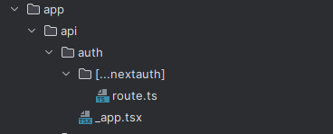
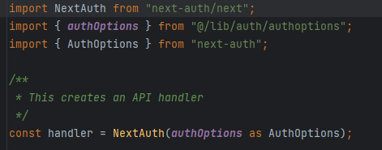

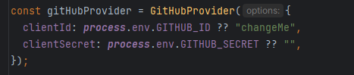

Wie wird NextAuth implementiert?
Next.js erkennt die Ordnerstruktur
route.ts importiert die authOptions.ts
authOptions.ts
Provider einbinden
Provider Array
 |  |  |  |  | NextAuth

Slide 11
Problem - Persistieren von externen Usern
Warum persistieren?
Benutzerverwaltung
Sitzungsverwaltung
Personalisierung
Erkennbar als externer User für lokale User
Wie persistieren?
NextAuth stellt Adapter für unterschiedliche Datenbanken zur Verfügung
 |  |  |  |  | NextAuth

Slide 12
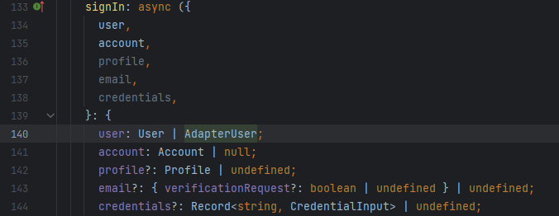
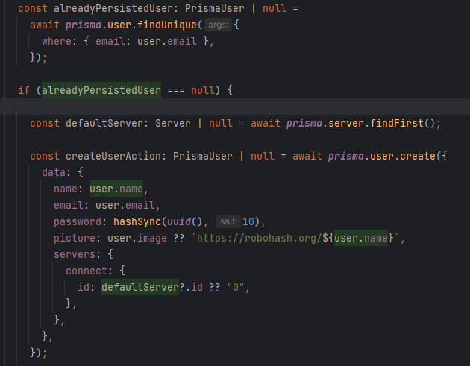
Problem - Persistieren von externen Usern Implementierung
signIn()
Datenbank Eintrag per prisma.user.create()
 |  |  |  |  | NextAuth

Slide 13
NextJS und Socket.IO
NextJs
Framework zur Erstellung von Full-Stack Applikationen.
Sehr prominente Verwendung von React in Client & Server Logik.
Eines der führenden Frameworks für React-basierte Applikationen.
Socket.IO
Beliebte Bibliothek für Kommunikation über Websockets.
Bietet Client und Server Bibliotheken.
Weit verbreitet und sehr gute Unterstützung auf nahezu allen Plattformen.
 |  |  |  |  |  | NextJS und Socket.IO

Slide 14
Warum NextJS?
Bietet:
Full-Stack: Backend und Frontend in einem Projekt
File-System basiertes Routing
React im Frontend
Server Side Rendered Components
Einfaches einbauen von Middleware
 |  |  |  |  |  | NextJS und Socket.IO

Slide 15
Warum Socket.IO?
Der de-facto Platzhirsch bei Bibliotheken für Websockets.
Unterstützt alle modernen Browser.
Automatisches Reconnect.
Rooms, Broadcasts.
Bietet Fallback auf http-long-polling wenn Browser keine Websockets untersützt.
 |  |  |  |  |  | NextJS und Socket.IO

Slide 16
Probleme
NextJS bringt eigenen vorgebauten Server mit.
Socket.IO kann nicht an den API-Endpunkten eingebunden werden
Socket.IO benötigt auf dem Backend eine eigene Server-Instanz
Daher musste der Socket.IO-Server auf den NextJS-Server attached werden.
Allerdings kann default NextJS-Server nicht modifiziert werden.
Lösung:
Implementieren eines custom Servers auf Basis von Express
Anbinden des Socket.IO-Servers an Express-Server und Weiterleitung aller anderen Anfragen an NextJS-Server
 |  |  |  |  |  | NextJS und Socket.IO

Slide 17

Warum ReactJS?
Komponentenbasierte Architektur
Virtual DOMS
Reaktives Rendering
React Hooks
Serverseitiges Rendern
 |  |  |  |  |  |  | ReactJS

Slide 18
Problem - React Performance
React Hooks
Schlüsselfunktion useEffect
Performanceprobleme durch häufige Ausführung von useEffect
-> Optimierung der Side Effects in useEffect
 |  |  |  |  |  |  | ReactJS

